Slide 1
爐管新人學習進度報告
2020.06.29~2020.07.10

Slide 2
報告內容
兩週內PM機台
RTP O2 Anakyzer
O2 Anakyzer 電路示意圖
Oxide(YPM)大致流程

Slide 3
1.兩週內PM機台
07/27(一) | REPLACE P4 & F13 BATTARY ➔ 實際操作
07/28(二) | RTP-3(25PM) ➔ PM
07/29(三) | AP-F06 ➔ 實際操作
07/30(四) | 外訓(基本統計)
07/31(五) | LP-N5(SPM) ➔ 實際操作
08/03(一) | LP-N3(4PM) ➔ 實際操作
08/04(二) | LP-T2(3PM) ➔ 實際操作
08/05(三) | GRD-3(MPM) ➔ 實際操作
08/06(四) | LP-P4(SPM) ➔ 實際操作
08/07(五) | 拿手機 ➔ 處理當機

Slide 4
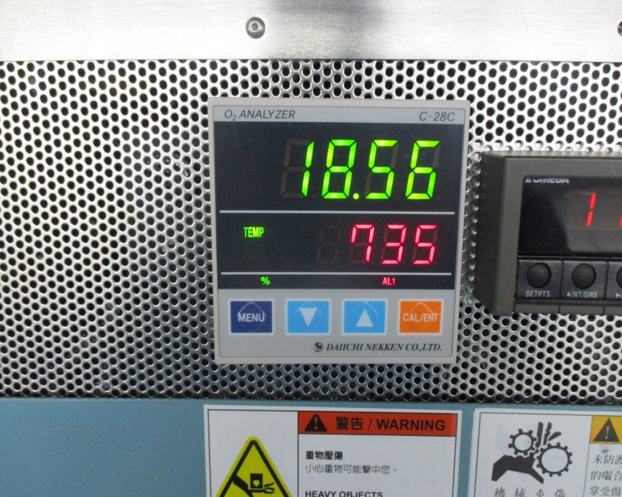
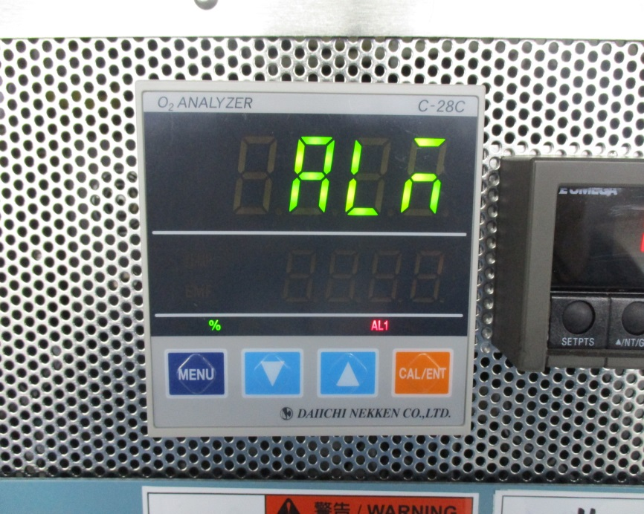
2. RTP O2 Anakyzer
②長按MANU鍵 → UP/DOWN 跳至ALR畫面 → 按下CEL/ENT即可
① Alarm 設定值修改

Slide 5
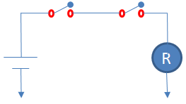
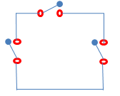
3. O2 Anakyzer 電路示意圖
Timer 30 秒 接點導通
O2 check 接點導通
Door open sensor導通
off delay timer
30 秒
機台 alarm
24v

Slide 6
舊版的啟動條件
當上述條件成立後，會輸出一組電壓去啟動另一顆off delay timer
當氧氣分析儀的氣氧濃度小於設定值(開始降溫)，啟動Timer的電壓 就會被切斷
被切斷後(開始降溫)off delay timer才開始計算，根據設定的時間 開始倒數，倒數完畢後才會把已導通的接點斷開
off delay timer接點被斷開前，加上door open sensor才會觸發alarm
off delay時間設定：27秒 < off delay time < 32秒
將加裝的oven door open sensor接點與off delay timer接點串接
機台 alarm 成立的條件就變成
Timer 30 秒
O2 check alarm
機台 water leak alarm
Off delay Timer a 接點導通
Door open sensor on
機台 water leak alarm

Slide 7
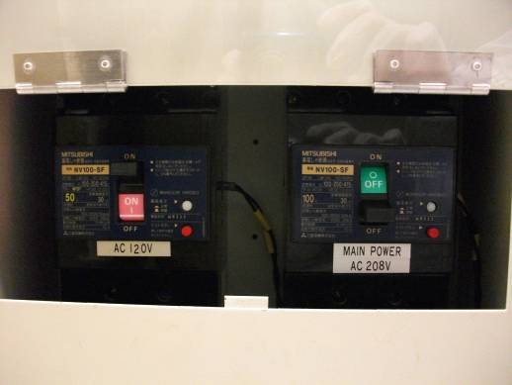
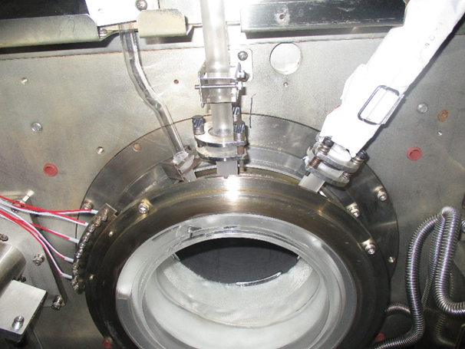
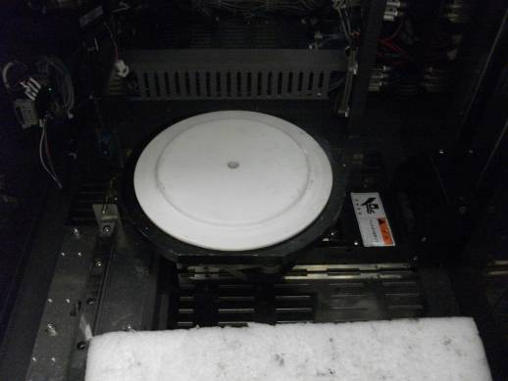
4. Oxide(YPM)大致流程
PM 時機 : 一年±3個月
關閉208V Power降溫
將Pedestal & Boat拿至酸房
將Shutter打開降溫
拆下Shutter
拆下Exhaust Piping &、Gas Intak Piping 、TORCH拿至酸房
將PADDLE-T/C接頭拔除以及抽離Tube
拆管治具擺上，上升至PO4，將Manifold Support Ring 4顆螺絲拆除，把Tube降下來
208V

Slide 8
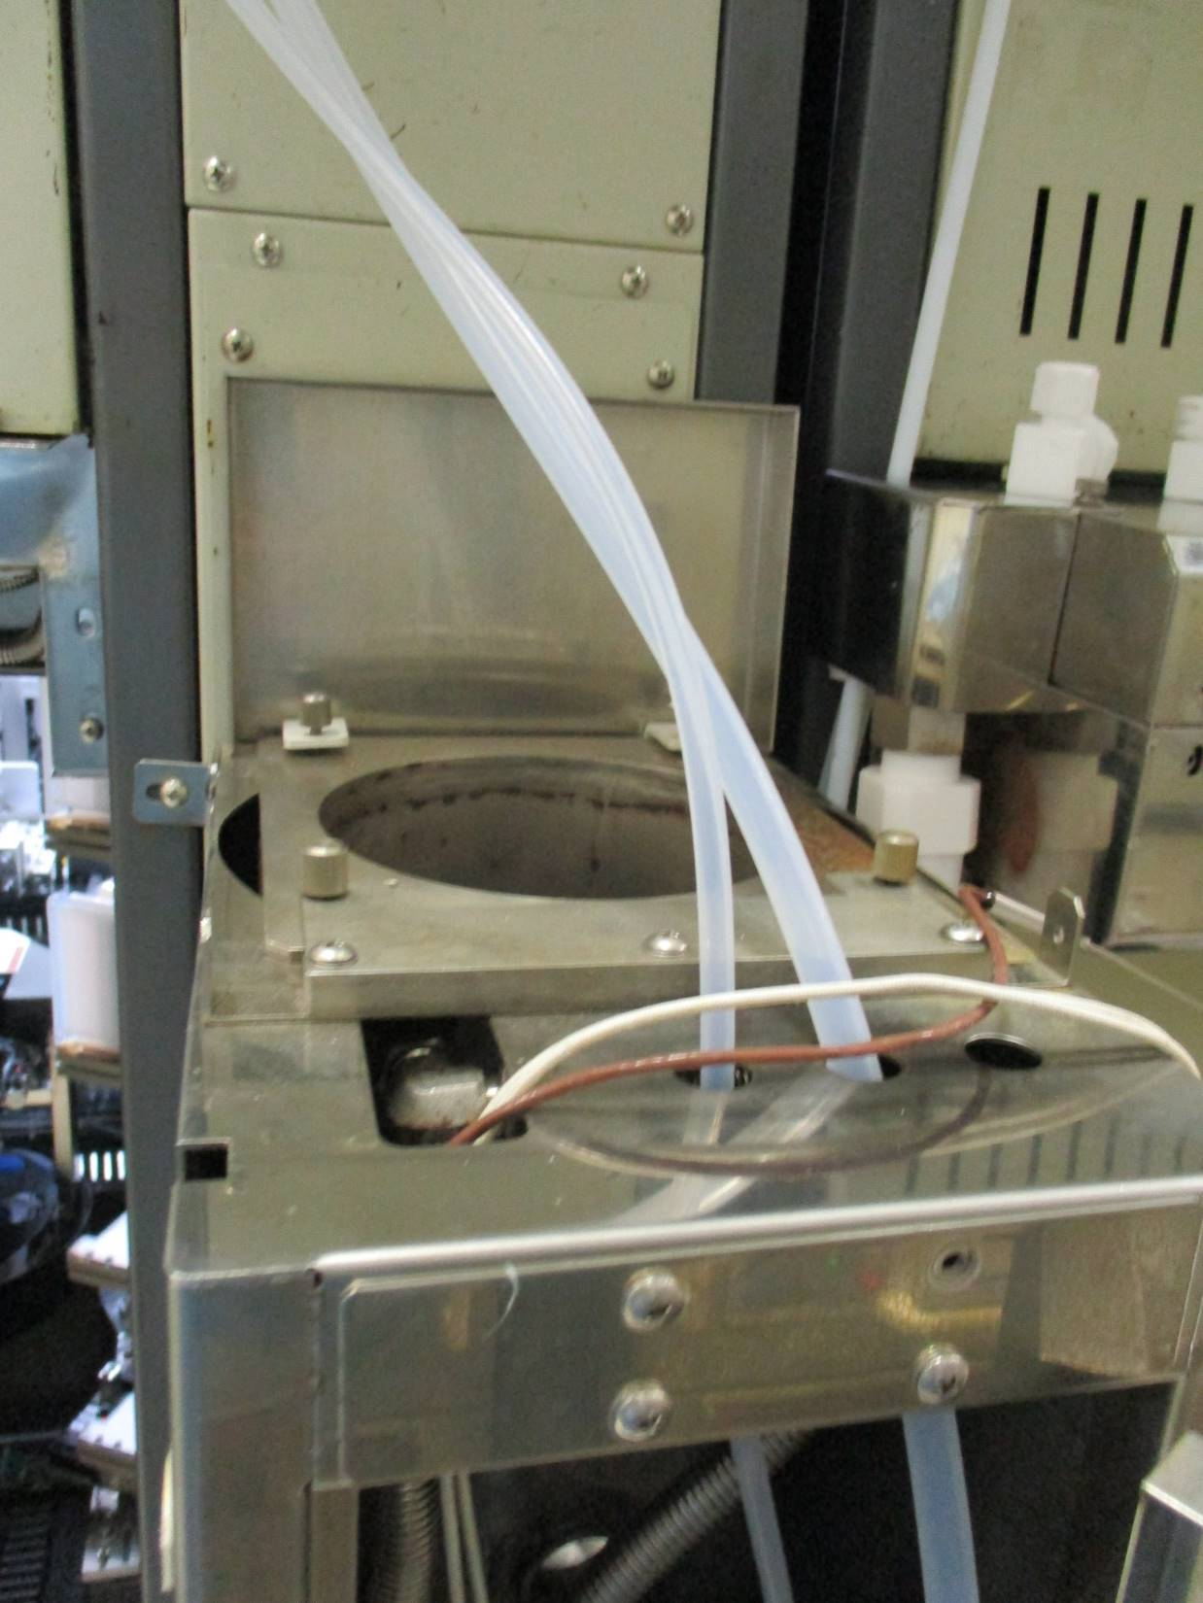
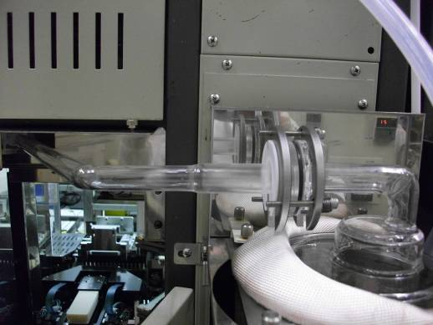
以菜瓜布、小白布、IPA clean Manifold
至洗管間拿clean乾淨之Tube放至治具上
至TC櫃拿取Paddle TC(記錄Old & New TC編號)
將New Paddle TC 插入Tube
將Tube升至P04鎖上Support Ring之四顆螺絲
至洗管間拿cleane乾淨的TORCH、PIPING
將TORCH、PIPING裝上(調整TORCH 左右以及上下方位的螺絲，以確保TUBE外細管、 PIPE以及TORCH三者可以準確的對準。)

Slide 9
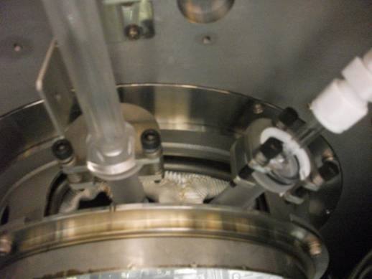
放上Pedestal & Pedestal Cover & Boat
Check Pedestal & Boat的承接
Check Boat & Boat Lock的定位
裝上Shutter
Pedestal及Boat升至P04並開啟208 Power升溫
用Low Vacuum Clean機台內部
升溫完成後 做LK及Profile後Test Run
裝GAS INTAK EPIPE、EXHAUST PIPE、EXTERNAL TORCH時需注意CLAMP石英與金屬的接觸，螺絲需平均鎖入，避免造成石英碎裂

